Slide 1
DAC Mandat
"Forum Deutsche Angestellte, Fellows und Doctoral Students am CERN" (DAC)
    vertritt die angestellten deutschen CERN-Mitarbeiter und -Mitarbeiterinnen (staff members), Fellows und Doctoral Students innerhalb und ausserhalb der Organisation
    sorgt für regelmässigen Informationsaustausch mit der deutschen Delegation im CERN-Rat und dem Bundesministerium für Bildung und Forschung
    veranstaltet regelmässige Plenartreffen der deutschen CERN-Angestellten mit der deutschen Delegation
    ist Ansprechpartner für
      Vertreter von Universitäten, Wissenschaft, Politik, Wirtschaft, Behörden und Medien, insbesondere aus Deutschland
      deutsche Vertretungen, Einrichtungen und Gruppierungen im Raum Genf
      das CERN-Management
Erstes DAC Komittee gegründet 2003
  Mandat angenommen auf Vollversammlung am 23. September 2003
    ergänzt am 28. Februar 2007 (Einbeziehung der Doct. Students, 2-Jahre Amtsperiode)
    ergänzt am 19. Juni 2019 (Präzisierung der Mitglieder)
  Amtsperioden zunächst 1 Jahr, ab 2008 2 Jahre

Slide 2
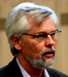
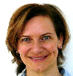

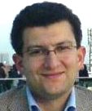
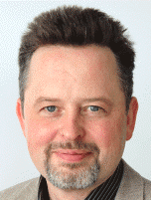
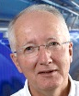
DAC Komitee
Bisherige Mitglieder (seit der Wahl im April 2018)
  Alexander Kalweit
  Bernhard Holzer
  Christine Völlinger
  Michael Hauschild (Sprecher)
  Sascha Marc Schmeling
  Andree Welker (seit Okt. 2019) , Ines Knäpper (bis Sep. 2019)
ex-officio Mitglieder (CERN Vertreter in deutschen Komitees)
  Markus Elsing (KET)
  Michaela Schaumann (KfB, seit Jan. 2020) , Frank Tecker (bis Dez. 2019)
ständige Gäste
  Friedrich Haug (ILO)
  Rüdiger Voss (Senior Consultant)

Slide 3
DAC e-groups + websites
e-groups
  info-dac
    DAC Komitee Mitglieder + ständige Gäste
  germans-forum
    1561 Personen = alle deutschen Member of Personnel (~1300 User)
    Möglichkeit des Aus-/Eintragens (derzeit 183 Personen ausgetragen = 10.5%)
    manche posts eskalieren, erfordert schnelles Eingreifen (Kommentar oder mehr...)
  dhep-exp-cern und dhep-theo-cern (neu seit Dezember 2019)
    KET Wahlberechtigte (exp. + theo. Teilchenphysiker) = Nationalität DE, Staff oder Fellow, promoviert, Cat 1,2,5A
    Informationen der deutschen Teilchenphysik Community (Jobs, Meetings, Strategy)
DAC Webseiten
  aktuelle News, Statistiken, FAQ, Jobs, Info-Material (neu seit Mai 2019)
    derzeitige website in Drupal 7 (bis Sommer 2020)
    erforderte Migration zu Drupal 8
      durchgeführt von IR-ECO, release steht noch aus

Slide 4
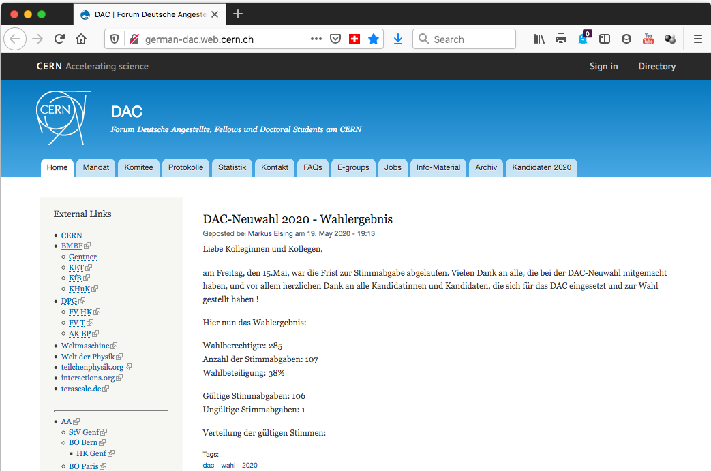
DAC Webseiten: http://german-dac.web.cern.ch/
Aktuelle NEWS

Slide 5
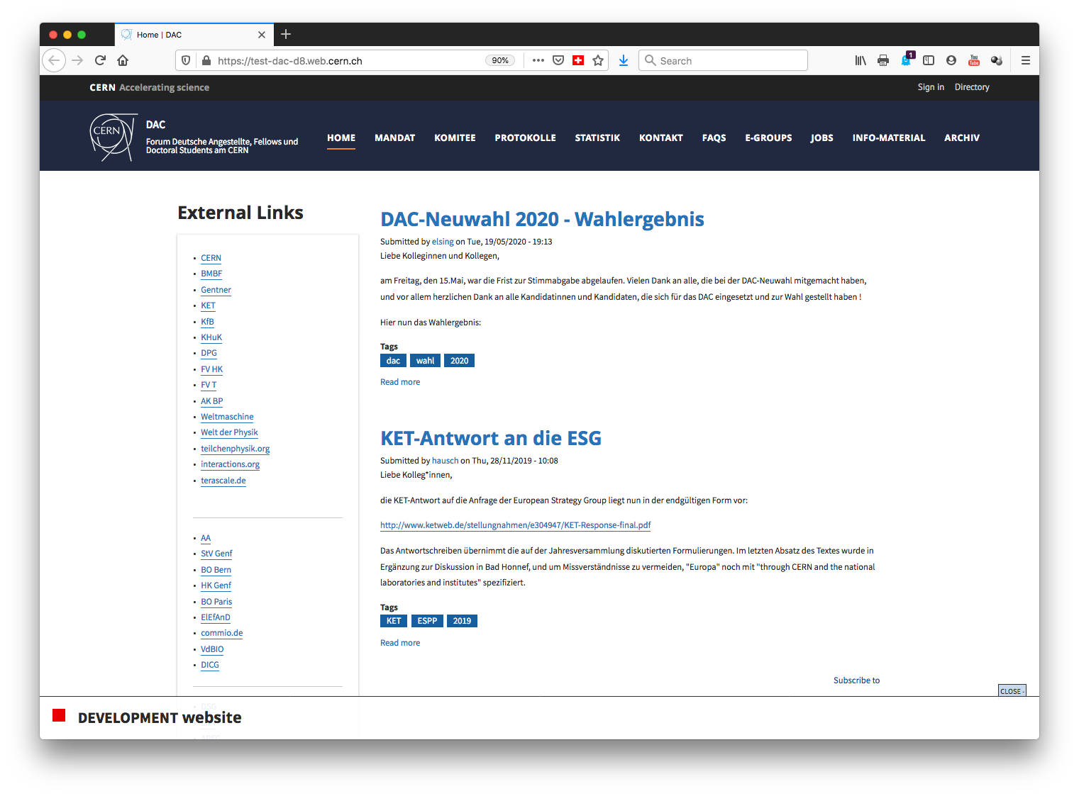
Drupal 8: https://test-dac-d8.web.cern.ch/
Drupal 7 → 8 migration by Dimitrios Chatziioannou (TECH at IR-ECO)
not yet released

Slide 6
DAC Veranstaltungen
Jahresversammlungen der deutschen CERN Mitarbeiter
  üblicher Termin: Mittwoch in der Juni Council Woche
    Ebenfalls eingeladen: deutsche Council Delegierte
    Bericht vom Council, Bericht vom DAC (Aktivitäten, News, etc.),
    vorgesehener Termin (vor Covid-19 crisis): 17. Juni 2018, 17h (Main Amphi)
  Council Session wird nur über Video abgehalten
  Jahresversammlung über Video?
    Termin beibehalten oder nach Council Woche (wenn bei BMBF möglich?)
Weihnachtsempfang des BMBF für deutsche CERN Mitarbeitende
    typisch zwischen 120 – 140 Teilnehmende, viele junge Mitarbeitende
    2019: erstmals in R1, ca. 180 insgesamt (bis zu 150 gleichzeitig)
    deutsches Bier (ein MUSS)
  Nächster Weihnachtsempfang voraussichtlich 9. Dezember 2020 (während Council Woche)

Slide 7
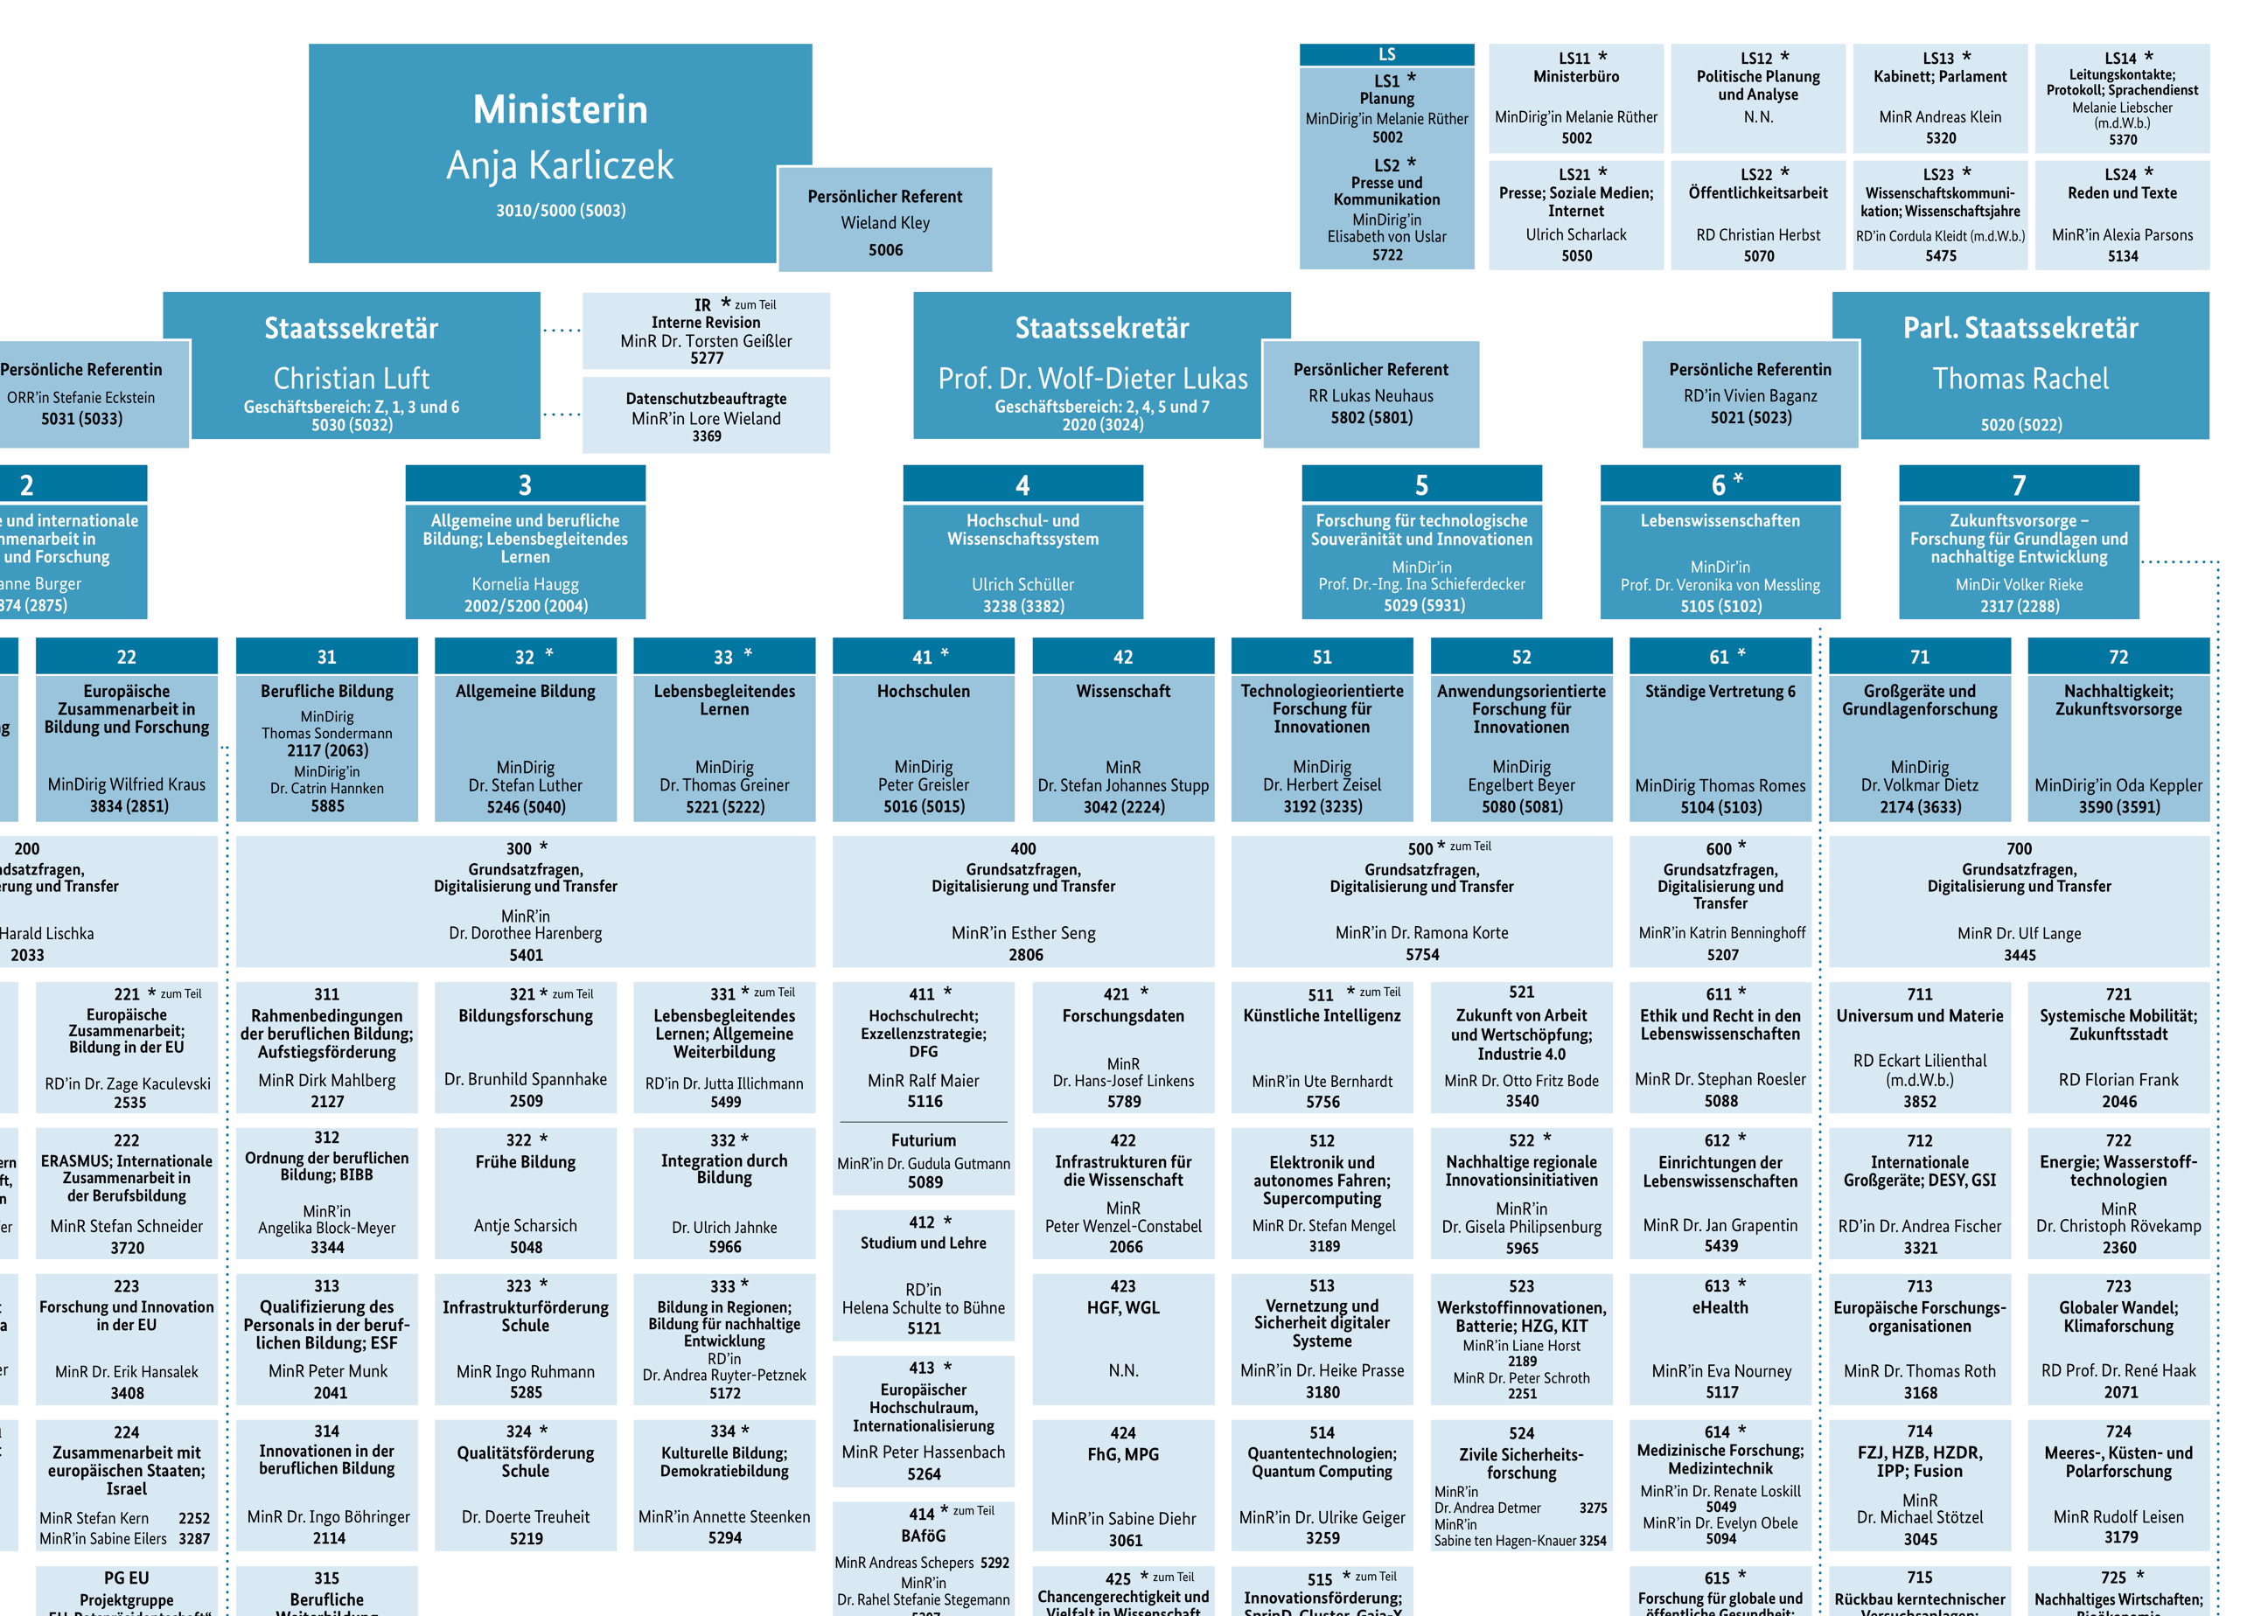
BMBF Organigramm
Unterabteilungsleiter 71: Volkmar Dietz
→ Großgeräte und Grundlagenforschung
Leiter der deutschen Council Delegation
Wiss. Council Delegierter: Siggi Bethke (MPI München)
Leiterin Referat 712: Andrea Fischer
→ Verbundforschung (Förderung der Experimente)
Vertreterin im Resources Review Board (RRB)
Weiterer Vertreter im RRB: Mikael Gast
Leiter Referat 713: Thomas Roth
→ CERN
Vertreter im CERN Finance Committee +
Berater der Council Delegation

Slide 8
DAC Aktivitäten 2018/20 – I
Informelle Kontakte
  zur deutschen Council-Delegation
    Jährliches Abendessen mit deutscher Council-Delegation am Mittwoch in der Juni oder September Council Woche, weitere Abendessen/Treffen nach Bedarf (z.B. Verabschiedung Vierkorn-Rudolph)
  CERN contact person für Deutschland: Florian Sonnemann
  Eckhard Elsen (höchstrangiger Deutscher am CERN)
  ILO (Industrial Liasion Officer): Friedrich Haug
    Ständiger Gast bei DAC Treffen
  Deutsche Mitglieder im Staff Association Council
    Einladung zu DAC Treffen nach Bedarf/Thema

Slide 9
DAC Aktivitäten 2018/20 – II
Unterstützung bei CERN-Besuchen aus Deutschland
    Professoren von deutschen Hochschulen
    Attaché Lehrgänge des AA
    Deutsche Industrie-Ausstellung Germany@CERN
Informationsaustausch zur Ausbildungsprogrammen finanziert aus Deutschland
    Baden-Württemberg Programm für Technical Students → Christine Völlinger
    Gentner-Programm für Doctoral Students → MH
  Anzahl Bewerbungen + ausgewählte Kandidaten
  Werbemassnahmen in Deutschland
Informationen aus deutschen Komitees
    KET – Komitee für Elementarteilchenphysik
    Markus Elsing
    KfB – Komitee für Beschleunigerphysik
    Michaela Schaumann (seit Jan. 2020), Frank Tecker (bis Dez. 2019)

Slide 10
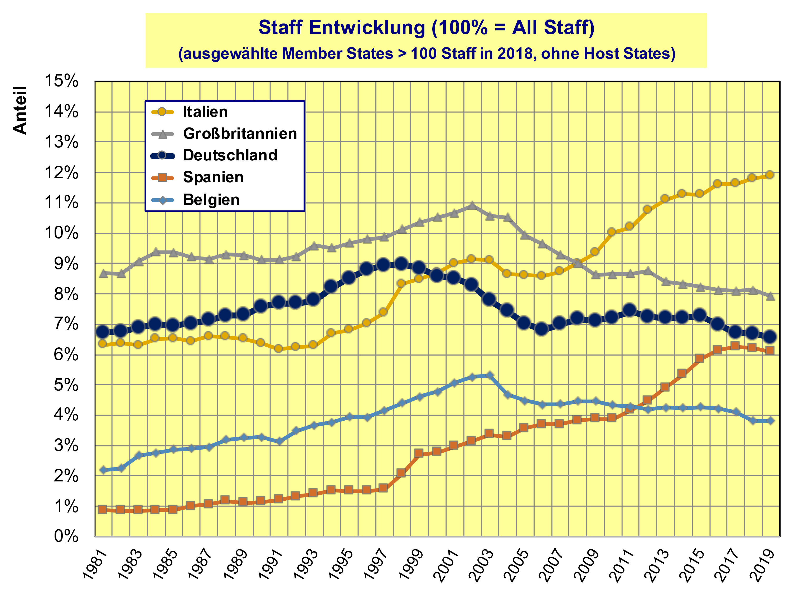
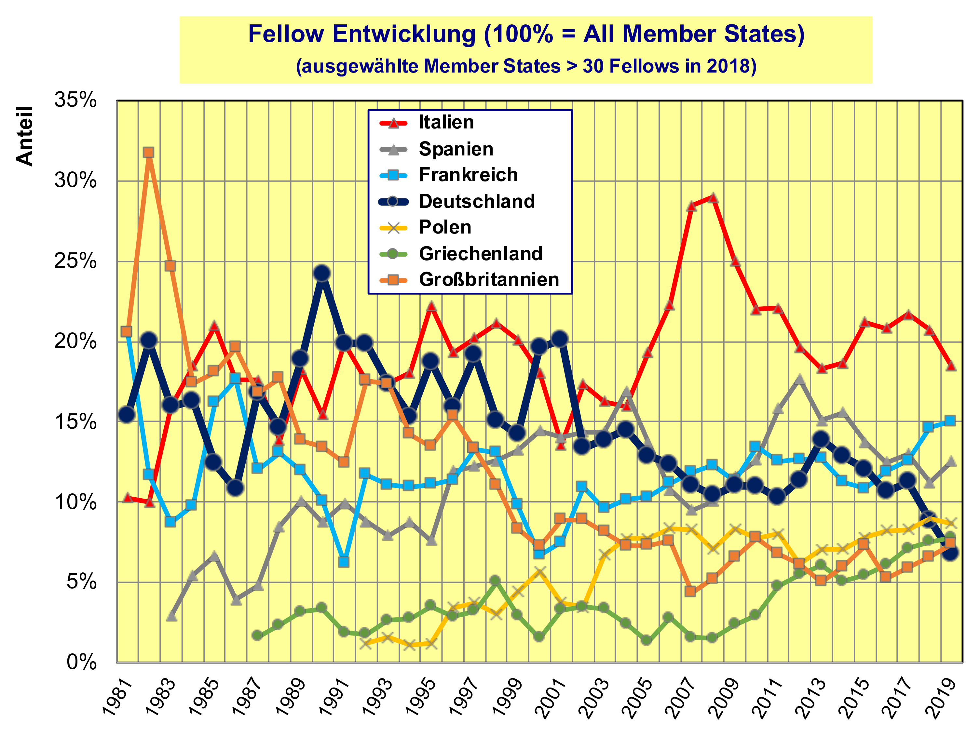
Anzahl der deutschen Staff, Fellows
Anteil der deutschen Staff (und Fellows) seit Jahren stagnierend bzw. rückläufig
  2019: Staff 6.6%, Fellows 6.8% (deutscher Budget-Anteil 2019: 20.64%)
6.6%
6.8%

Slide 11
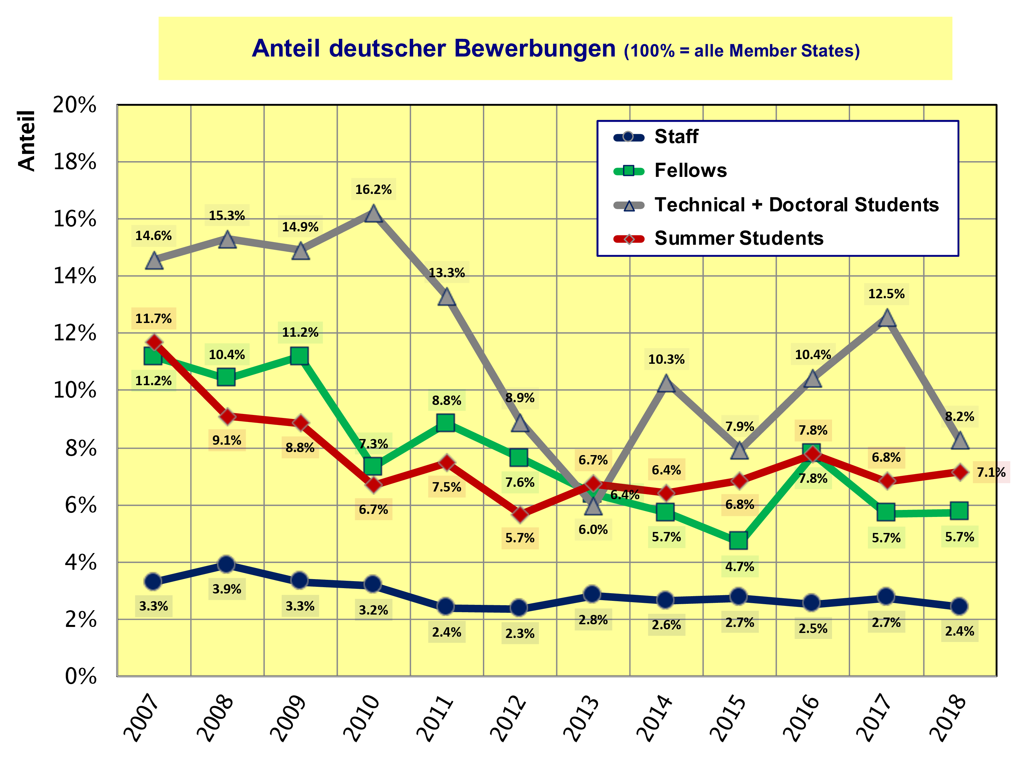
Anzahl der deutschen Bewerbungen
Anzahl der deutschen Bewerbungen zuuu gering

Slide 12
Werbemassnahmen
Seit 2017: Initiative zur Steigerung der Anzahl der deutschen Bewerbungen
  Diskussion mit Lore Taillieu und Anne Cook (group leader + deputy) von der HR Talent Aquisition group
  Diskussion mit Eckhard Elsen
Massnahmen
  Umfrage unter den deutschen Mitarbeitenden
  verstärkte Beteiligung an Job-Messen in DE, organisiert durch HR
  Platzierung von CERN-Jobs und CERN-Info auf Karriere Portalen
      z.B. LinkedIn, XING (am verbreitesten in Deutschland)
      → jedoch als wenig effektiv erwiesen und zugleich kostenintensiv, wird nicht fortgeführt
  Werbevideo Technical Students (Christine)
      Student’s Internship at CERN – Technical Student Program
  zusammenfassender einfacher Flyer auf Deutsch auf DAC Website Übersicht über die CERN Ausbildungs-Programme für Studierende und Hochschulabsolventinnen und -absolventen

Slide 13
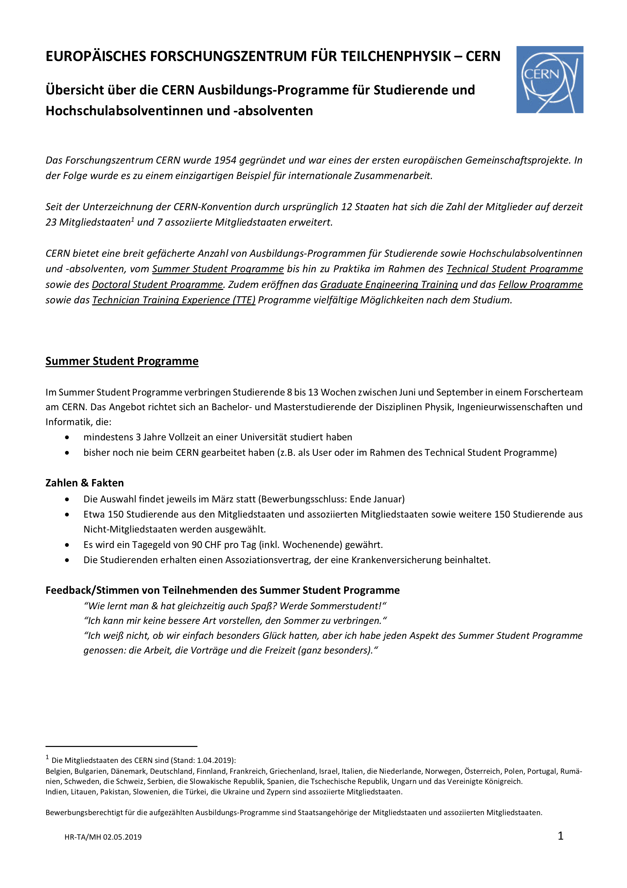
HR Info Flyer – deutsche Version
Verbesserte, aktualisierte Version
  Übersicht über die CERN Ausbildungs-Programme für Studierende und Hochschulabsolventinnen und -absolventen
    Summer Student Programme
    Technical Student Programme
    Administrative Student Programme
    Doctoral Student Programme
      mit Gentner Programm
    Fellow Programme & Graduate Engineering Training (GET)
    Technician Training Experience (TTE)

Slide 14


Werbemassnahmen
Humorvoller Untersetzer (aka: Bierdeckel)
    Finanzierung durch HR
      erste Auflage: 500 Stück (Herbst 2019, verteilt bei Jobmessen)
      zweite Auflage: 2000 Stück (Januar 2020, davon 500 für DAC)

Slide 15
Geplant 2020
Weiterführung der Initiative zur Steigerung der Anzahl der deutschen Bewerbungen
  Unterstützung von HR bei Jobmessen in Deutschland
  Werbebrief an ingenieurwissenschaftliche Fachschaften großer deutscher TUs/THs, ASTAs + andere Kontakte
    Entwurf von Bernhard und Christine
    Noch offen: Verwendung des CERN Logos (Abklärung mit HR – Anna Cook)
Release Drupal 8 website (Juni)
Jahresversammlung der deutschen Mitarbeitenden (Video)
  17. Juni 2020? oder darauffolgende Woche?
Abendessen des DAC mit den deutschen Council Delegierten
  23. September 2020?
Weihnachtsempfang des BMBF
  9. Dezember 2020?

